Slide 1
ELEMENTI PYTHON JEZIKA
1. dan

Slide 2
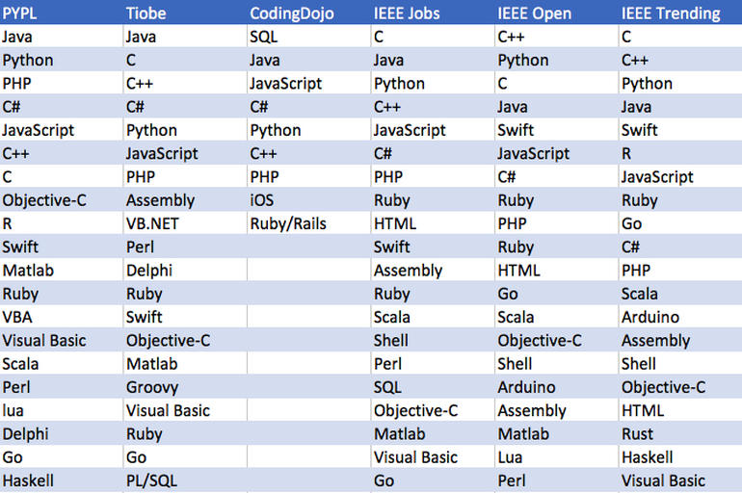
Popularnost programskih jezika I

Slide 3
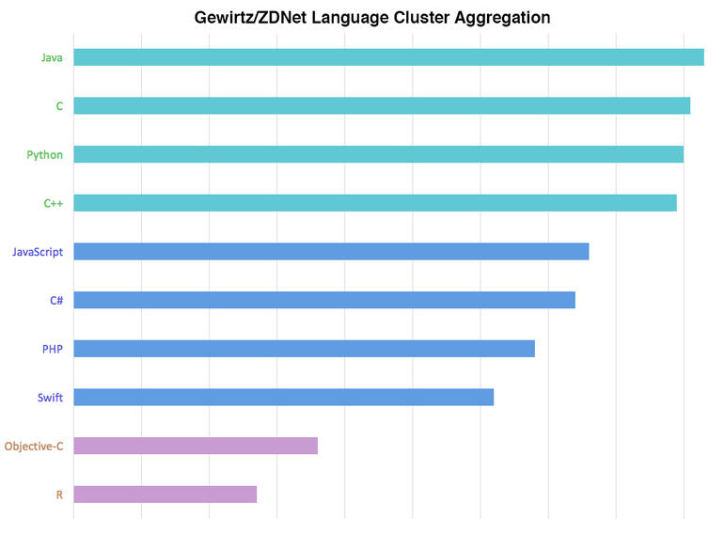
Popularnost programskih jezika II

Slide 4
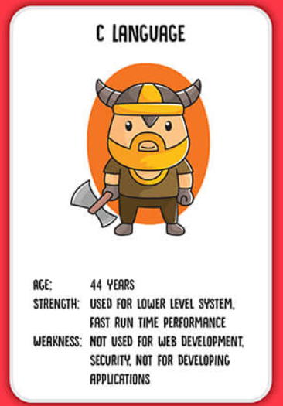
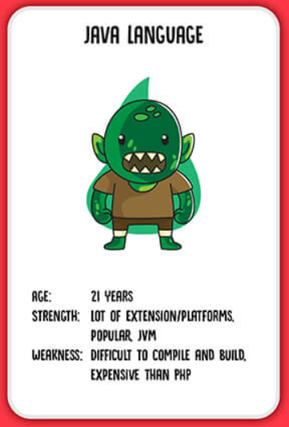
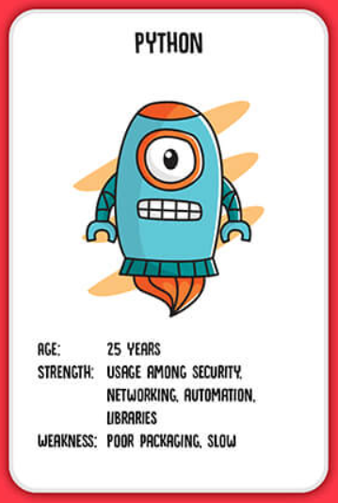
Šta je Python u odnosu na druge jezike?

Slide 5
Osnove
Nastao 1991 godine. Gvido van Rosum
python.org
Verzije
Python 2.7 - trenutno "stabilna" verzija
Python 3 - u punom razvoju
Instalacija
Windows - Downloads
Linux - putem paket menadzera
Dva načina korisćenja
REPL - read eval print loop
Pokretanje skripte
#! /usr/bin/env python
print "Hello world"

Slide 6
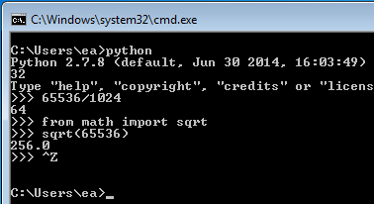
READ – EVAL – PRINT - LOOP

Slide 7
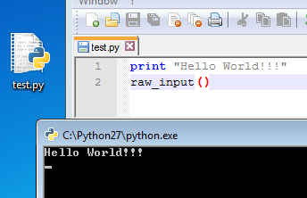
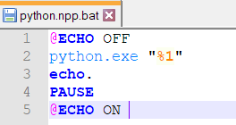
Pokretanje skripte
Windows
Notepad ++ (run python.npp.bat "$(FULL_CURRENT_PATH)")
Textpad (configure/preferences/tools + Add Program)
Linux
Geany (bez dodatnog konfigurisanja)

Slide 8
Elementi python jezika
Leksičke konvencije:
Sintaksa i pravila pisanja Python programa

Slide 9
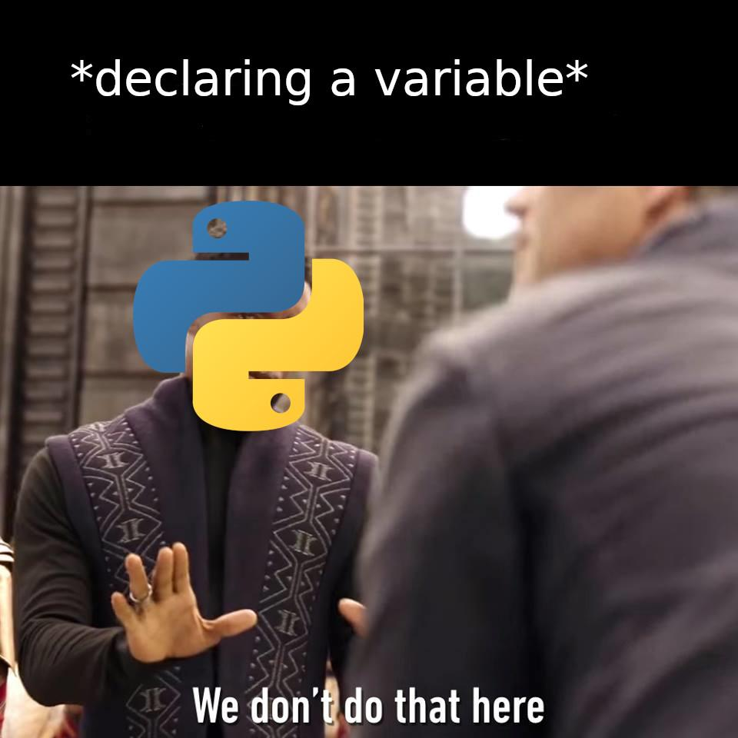
Elementi python jezika

Slide 10
Elementi python jezika
Struktura linije
Svaki iskaz se završava u novoj liniji
Dugi iskazi se mogu podelitu u vise redova:
Osim kada se koriste (), {}, [] ...
a = b - a
b = b - a
a = b + a
a = math.sqrt(math.sin(b) + \ math.cos(c) \
)
a = {
"a": 1,
"b": 2,
"c": 3
}

Slide 11
Elementi python jezika
Struktura linije
Komentari pocinju sa #
Blokovi koda se odvajaju indentacijom
Indentacija je obavezna i mora biti konzistentna!
Preporucuje se 4 space-a, ne tab
# Ovo je komentar
if a == 1:
print "Ovo je uvučen kod"
if a:
iskaz1
iskaz2 #konzistentna indentacija
else:
statement3
statement4 #nekonzistentna indentacija (greska)

Slide 12
Elementi python jezika
Identifikatori i rezervisane reči
Imena promenljivih, funkcija, klasa, modula
Mogu počinjati slovom ili donjom crtom
Mogu sadržati brojeve
Specijalni znaci kao @,$, % i rezervisane reci se ne mogu koristiti
Rezervisane reci:
Identifikatori koji pocinju donjom crtom često imaju specijalno značenje. Više o tome kasnije...
and as assert break class continue
def del elif else except exec finally
for from global if import in is lambda
nonlocal not or pass print raise return
try while with yield

Slide 13
Elementi python jezika
Literali
Numerički literali
Boolean (True, Flase)
Integer (1, 65536 ,0xbfffffc0)
Proizvoljne dužine
Pokretni zarez (1.54, 52. , .42, 1.2334e+02)
Kompleksni brojevi (4 + 5j)

Slide 14
Elementi python jezika
Literali
String literali
Sekvenca karaktera
Unutar jednostrukih ili dvostrukih navodnika
"ovo je string" , 'i ovo je string'
Proizvoljne dužine
Escape sekvence na koje smo navikli
\\ \n \t \' \" \x41
Stringovi su ASCII i predstavljeni kao niz bajtova
UTF-8 podrška
#!/usr/bin/env python
# -*- coding: UTF-8 -*-
print "тестирање ђирилице"

Slide 15
Elementi python jezika
Kolekcije
Liste - [1,2,3,4,5,6]
N-torke - (1,4,2,7)
Rečnici - {"a":1, "b":2, "c":3}
Skupovi – {2, 3, 5}

Slide 16
Elementi python jezika
Liste
mogu da sadrže mešovite podatke a = ["asd",1, True]
indeksiranje počinje od 0 print a[0]
može se menjati a[0] = 4
Za dodavanje append metoda
a.append(4)

Slide 17
Elementi python jezika
Torke
efikasnija implementacija listi a = ("asd",1, True)
Immutable - ne mogu se menjati a[0] = 4 Traceback (most recent call last):
File "<stdin>", line 1, in <module>
TypeError: 'tuple' object does not support item assignment

Slide 18
Elementi python jezika
Rečnici
Key-value pair
Vrednosti se pristupa po ključu
r = {"boja": "plava","precnik": 3000}
print r["boja"]
r["povrsina"] = r["precnik"]*2*Pi

Slide 19
Elementi python jezika
Tipovi i objekti:
Rukovanje objektima, tipovima i memorijom

Slide 20
Elementi python jezika
Identitet i tip objekta
Sve u programu je objekat.
Objekat ima identitet, tip i vrednost a = 42
Python je strogo i dinamički tipiziran.
Tip objekta predstavlja njegovu internu reprezentaciju.
Objekat konkretnog tipa nazivamo instancom.
Objekat može biti:
Mutable - ako vrednost može da mu se izmeni (primer lista)
Immutable - ako ne može da se menja (primer string)

Slide 21
Elementi python jezika
Identitet i tip objekta
Ključne reči:
id() - identitet objekta, memorijska lokacija
is - da li su dva objekta u stvari isti objekat?
type() - tip objekta
Primer poredjenja objekata:
if a is b:
# a i b imaju isti identitet
izraz
if a == b:
# a i b imaju istu vrednost
izraz
if type(a) is type(b):
# a i b su istog tipa
izraz

Slide 22
Elementi python jezika
Reference i garbage collection
Za svaki objekat se održava lista referenci
Broj referenci se inkrementira dodeljivanjem objekta novoj promenljivoj ili dodavanjem u kolekciju.
Smanjuje se kada promenljiva izadje iz opsega ili joj se dodeli drugi objekat.
Memorija objekta biva oslobodjena (garbage collection) nakon sto broj referenci padne na nulu.
a = 37 #novi objekat
b = a # povecava broj referenci
c = []
c.append(b) # povecava broj referenci
b = 4 # smanjuje broj referenci na vrednost 37

Slide 23
Elementi python jezika
Reference i kopije
Pri dodeli vrednosti, prave se nove reference.
Za immutable objekte pravi se kopija.
a = b
s = "qwerty"
s1 = s
s = "abcde"
print s1
print s

Slide 24
Elementi python jezika
Reference i kopije
Za mutable objekte reference su ravnopravne.
Kopija mutable objekta (shallow copy):
a = [1,2,3,4,5,6]
b = a
b[4] = 1000
print a
print b
a = [1,2,3,4,5,6]
b = list(a)
b[4] = 1000
print a
print b

Slide 25
Elementi python jezika
First class objekti
Svi objekti u Pythonu su "gradjani prve klase"
To znači da su svi objekti koji imaju identifikator jednakog statusa
Jasnije na primeru:
import math
l = [1,2,3,math, "qwerty", math.sqrt]
kvadratni_koren = l[5]
print kvadratni_koren(9)

Slide 26
Elementi python jezika
Operatori i izrazi:
Operacije nad brojevima, sekvencama, stringovima

Slide 27
Elementi python jezika
Operacije nad brojevima
Standardni operatori se ponašaju očekivano:
+, -, /, *, %
"Specijalni operatori" u Pythonu
//, **
Bitwise operatori
<<, >>, &, |, ^, ~
Obratiti pažnju da su integeri u pythonu "beskonačni"
Ako je potrebno rukovanje "native" vrednostima, koristiti struct
Ugradjene funkcije: abs(), divmod(),pow(), round()
Uobičajene operacije poredjenja
<, <=, > , >= , == , !=

Slide 28
Elementi python jezika
Operacije nad sekvencama
Sekvence su stringovi, liste i torke
Dostupne su sledeće operacije:
s1 + s2 - konkatenacija
s * n - ponavlja s n puta
v1,v2,v3,v4 = s1 - raspakivanje promenljivih
s[i] - indeksiranje
s[i:j] - isecanje
s[i:j:k] - isecanje sa korakom k
x in s - da li je x u s
len(s) - broj clanova s
all(), any(), sum(),min(),max()

Slide 29
Elementi python jezika
Ponavljanje i kopije
operator ponavljanja liste pravi shallow kopije
Primer:
a = [1,2,3] # a je lista brojeva
b = [a] # b je lista koja sadrzi referencu na a
c = b * 4 # c sadrzi 4 reference na a
print c
a[1] = 10000
print c

Slide 30
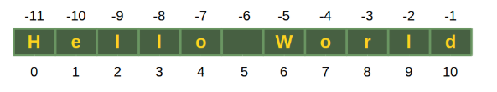
Elementi python jezika
Isecanja
Parametri su opcioni
Isecanje je cirkularno
Trikovi kod isecanja
s[:n] #od nultog do n-tog clana
s[n:] #od n-tog do kraja
s[-1:] #od poslednjeg do kraja
s[::-1] # invertovanje sekvence
s[::2] # svaki drugi clan sekvence pocev od prvog

Slide 31
Elementi python jezika
String formatirajne
Slično kao printf() format stirng u C-u
d, i, u, o , x, X, s, c - ponašaju na uobičajen način
f - pokretni zarez
e - pokretni zarez sa eksponentom ("scientific")
E - pokretni zarez sa ekponentom (veliko E)
g, G - prost pokretni zarez ili sa ekponentom

Slide 32
Elementi python jezika
String formatirajne
Može se primenjivati direktno pri dodeli.
print "String sadrzi broj %d"%42
print "String sadrzi vise clanova %d , %f , %x"%(42,1.6,32)
print "Broj decimalnih mesta %*.*f"%(5,2,12.55561)
print "Indentacija %10d se radi ovako"%1729
#mogu se koristiti recnici direktno
r = {"cena": 4, "kolicina": 10, "naziv": "jabuka"}
print "%(naziv)s kosta %(cena)d i ima ih %(kolicina)d"%r
#a moze i vars
cena = 14.5
naziv = "Banana"
print "%(naziv)s kosta %(cena)f"%vars()

Slide 33
Elementi python jezika
Naprednije string formatirajne
Pomoću s.format()
Redosled ili imena promenljivih:
Zgodno za rečnike:
print "{0} kosta {1} i ima ih {2}".format("jabuka", 4, 10)
print "{naziv} kosta {cena} i ima ih {kolicina}" \ .format(kolicina=10,naziv="Jabuka",cena=4)
r = {"cena": 4, "kolicina": 10, "naziv": "jabuka"} print "{0[naziv]} kosta {0[cena]} i ima ih {0[kolicina]}".format(r)

Slide 34
Elementi python jezika
Naprednije string formatirajne
Kontrola formata se navodi unutar {}
[fill[align]][sign][0][width][.precision][type]
primeri:
Vise detalja na Format Specification Mini-Language
print "{0:=^10}".format("Test")
print "{0:10.2f}".format(2.418281828)
print'{0:{width}.{precision}f}'.format(2.418281828,width=10,precision=2)
print "{0} kosta {1} i ima ih {2}".format("jabuka", 4, 10)
print "{naziv} kosta {cena} i ima ih {kolicina}"\ .format(kolicina=10,naziv="Jabuka",cena=4)

Slide 35
Elementi python jezika
Operacije nad rečnicima
Vrednosti ključeva moraju biti immutable tipovi
Indeksiranje
dodela vrednosti
Brisanje iz rečnika del recnik[kljuc]
vrednost = recnik[kljuc]
recnik[kljuc] = vrednost
del recnik[kljuc]

Slide 36
Elementi python jezika
Operacije nad rečnicima
Testiranje pripadnosti
kljuc in recnik
recnik = {} # napravimo prazan recnik
recnik["naziv"] = "jabuka"
recnik["cena"] = 4
print recnik["naziv"]
print "cena" in recnik
del recnik["cena"]
print "cena" in recnik
print len(recnik)

Slide 37
Elementi python jezika
Operacije nad skupovima
Vrednosti u skupu nemaju poredak
Vrednosti u skupu su jedinstvene
Imaju posebne operacije
Unija |
Presek &
Razlika -
Simetrična razlika ^

Slide 38
Elementi python jezika
Operacije nad skupovima
Primer
s1 = set([1,2,3,4,1,5,1,6])
print s1
s2 = set([4,5,6,7,8,9])
unija = s1 | s2
print unija
presek = s1 & s2
print presek

Slide 39
Elementi python jezika
Konverzije
Funkcija Značenje
int(x,(baza)) String x u integer iz baze
float(x) String x u float
complex(r,i) Kompleksni broj od r i I
str(x) Bilo koji tip x u string
chr(i) Integer u karakter (do 255)
ord(c) Karakter u integer
hex(i) Integer u hex string
bin(i) Integer u bin string
oct(i) Integer u oct string

Slide 40
Elementi python jezika
Logički izrazi
True | False
True | False
Bilo koji broj različit od 0 | 0
Kolekcija koja nije prazna | Kolekcija koja je prazna
 | None
Operator | Značenje | Opis
x or y | Logičko ILI | Ako je x false, vraća y, u suprotnom x
x and y | Logičko I | Ako je x false, vraća x, u suprotnom y
not x | Logička negacija | Ako je x false, vraća 1, u suprotnom 0

Slide 41
Elementi python jezika
ZADACI

Slide 42
Elementi python jezika
Evaluirati sledeće izraze:
4.0 / 10.0 + 3.5 * 2
10 % 4 + 6 / 2
abs(4 - 20 / 3) ** 3
sqrt(4.5 - 5.0) + 7 * 3
3 * 10 / 3 + 10 % 3
3L ** 3
Prevesti i evaluirati sledece izraze:
sqrt{r * (cos a)^{2} + r * (sin a)^{2}}
Za rečnik koji sadrži proizvode i cijene, ispisati formatiran cjenovnik sa heksadecimalnim cijenama

